Slide 1

9

Slide 2
Agenda: - Introducción - Metodos de integración -Errores -Intregrales dobles

Slide 3
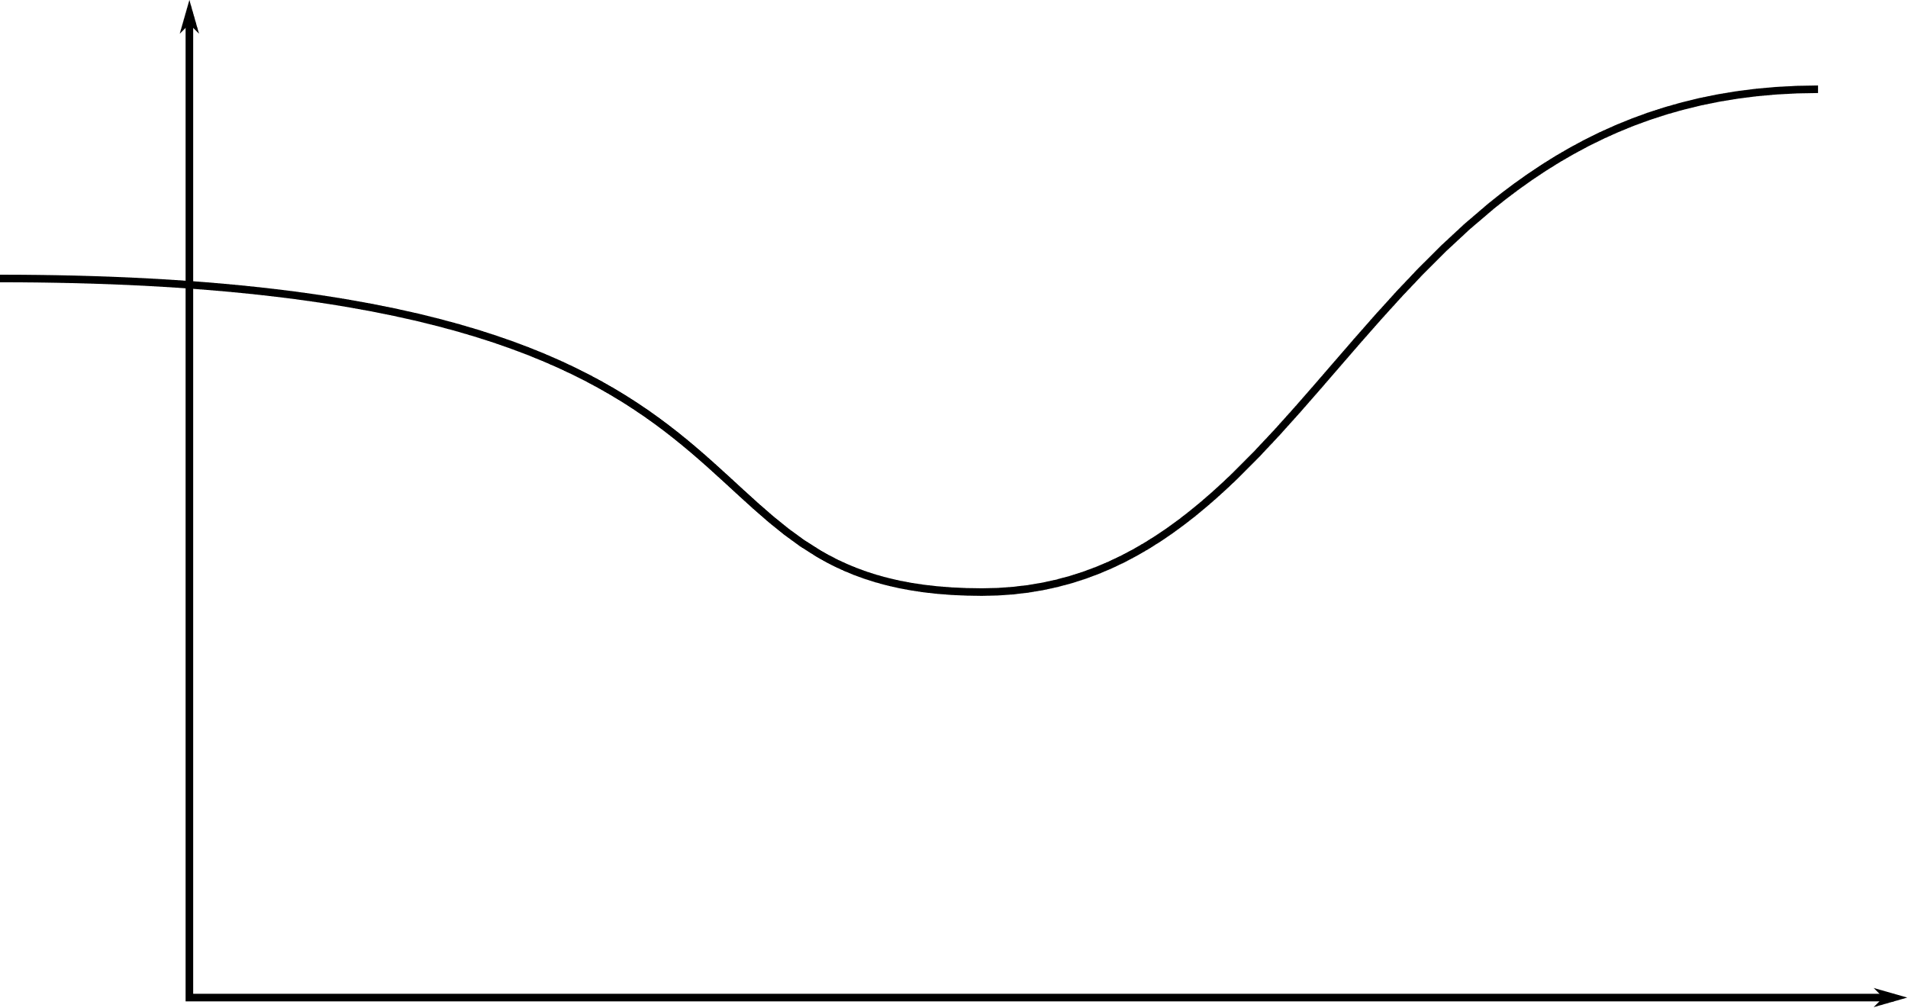
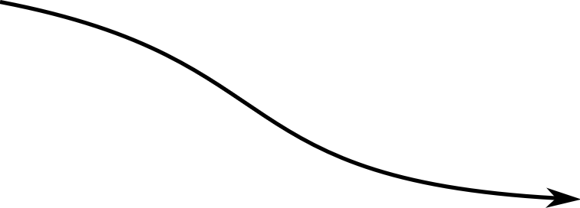
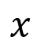
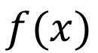
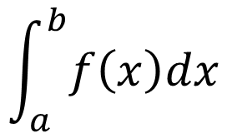
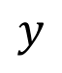
Introducción
$$y$$
$$\int_{a}^{b}{f\left(x\right)dx}$$
$$f(x)$$
$$x$$

Slide 4
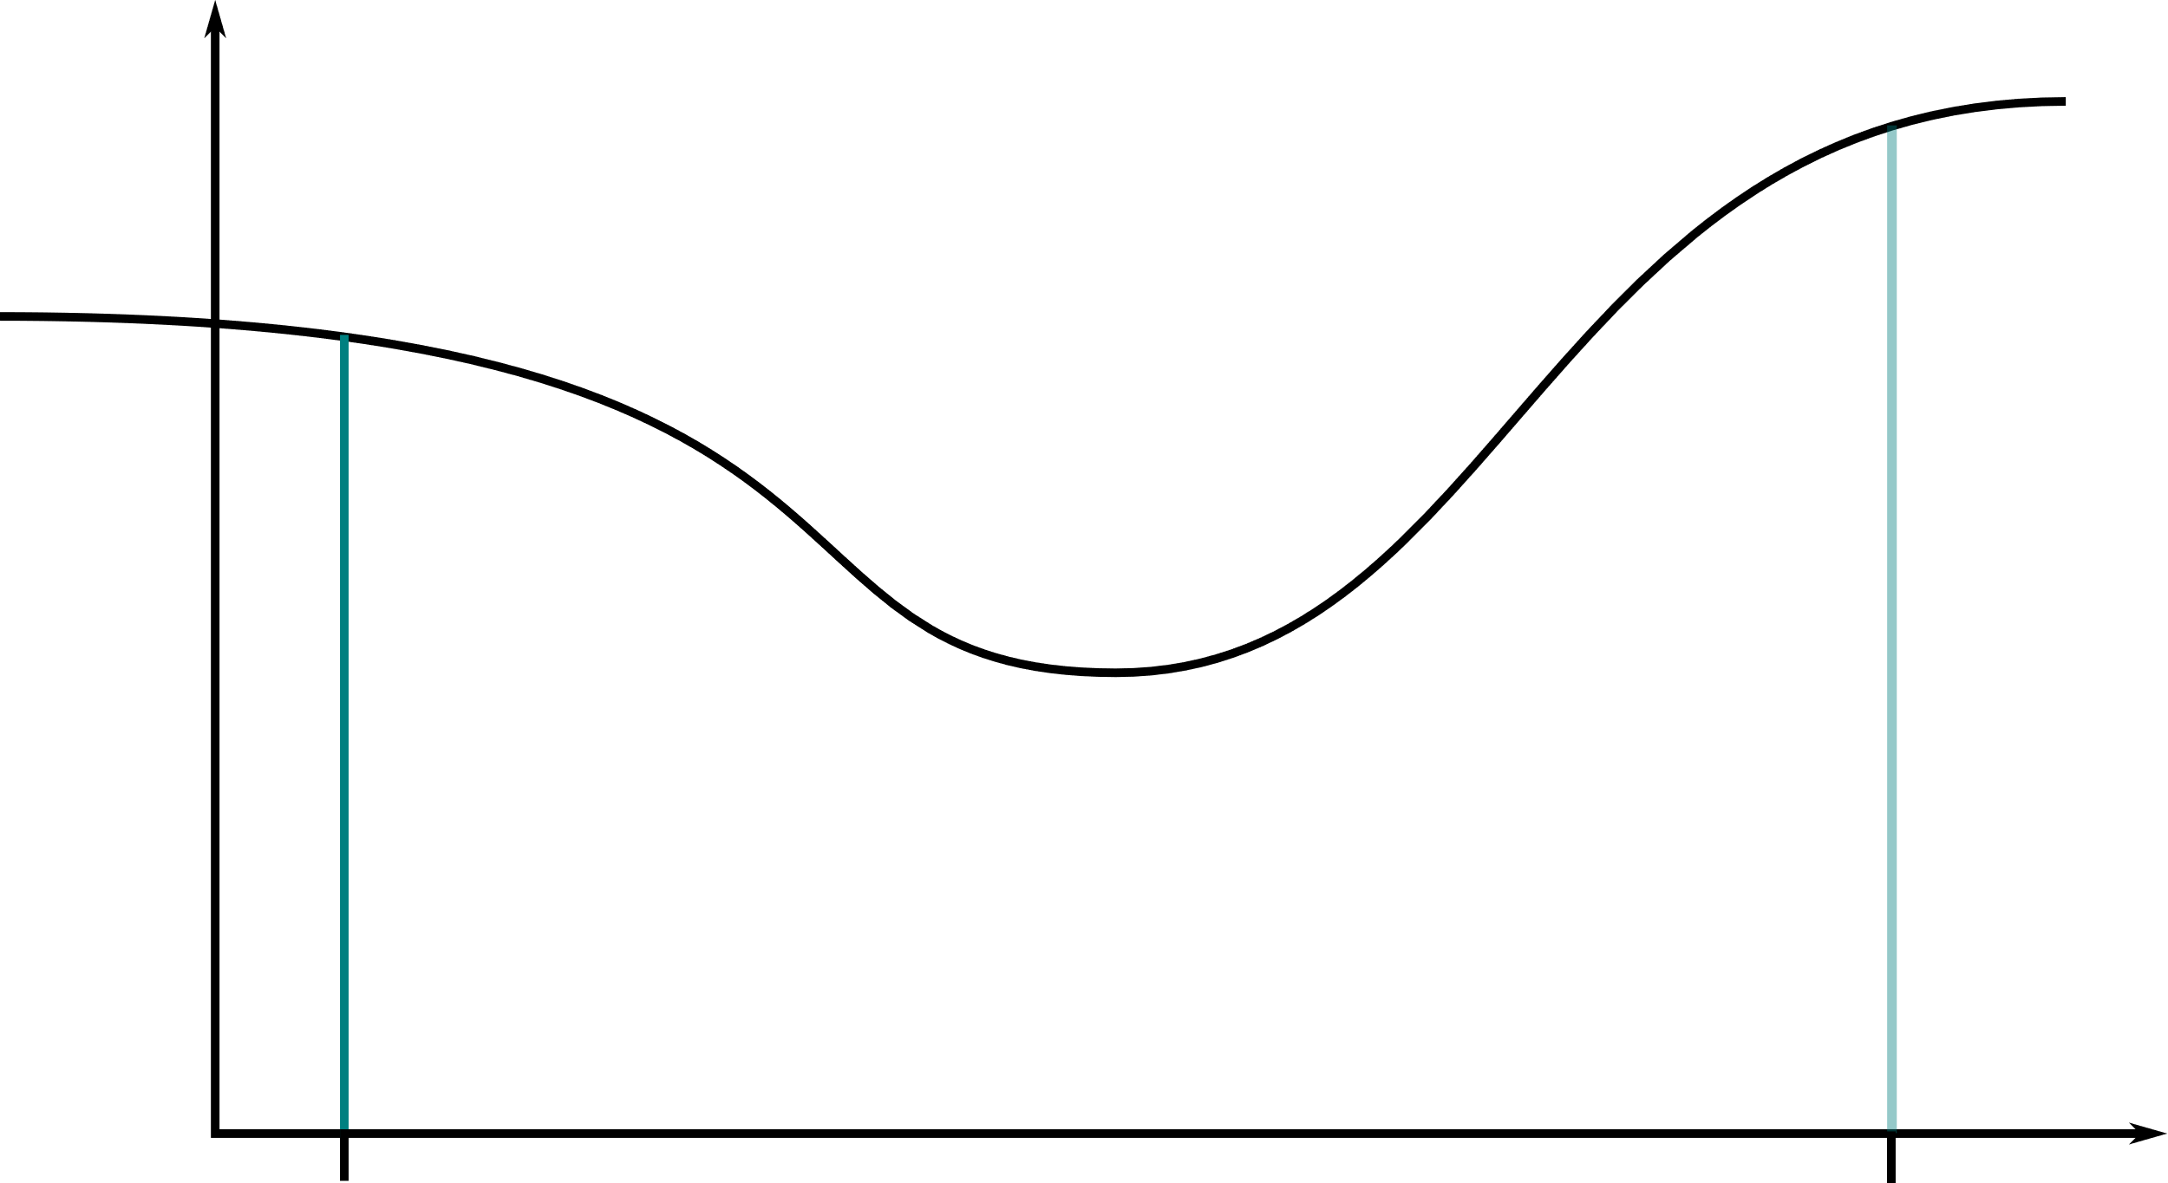


Introducción
$$y$$
$$\int_{a}^{b}{f\left(x\right)dx}$$
$$a$$
$$x$$
$$b$$

Slide 5
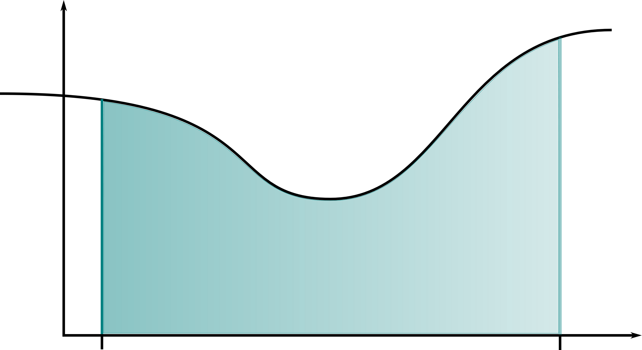
Introducción
$$y$$
$$\int_{a}^{b}{f\left(x\right)dx}$$
$$a$$
$$x$$
$$b$$

Slide 6
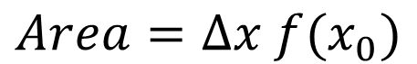
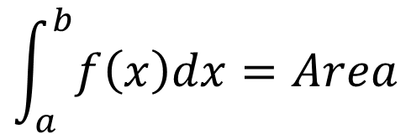
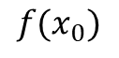
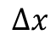
Introducción
$$y$$
$$\int_{a}^{b}{f\left(x\right)dx=Area}$$
$$f(x_{0})$$
$$Area=∆x f(x_{0})$$
$$a$$
$$∆x$$
$$x$$
$$b$$

Slide 7

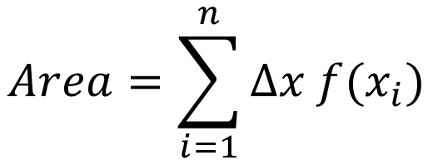
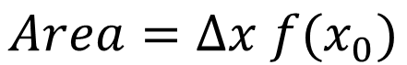
Introducción
$$y$$
$$Area=\sum_{i=1}^{n}{∆x f(x_{i})}$$
$$Area=∆x f(x_{0})$$
$$a$$
$$x$$
$$b$$

Slide 8
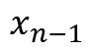
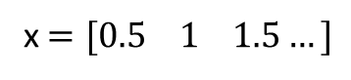
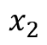
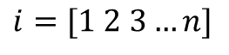
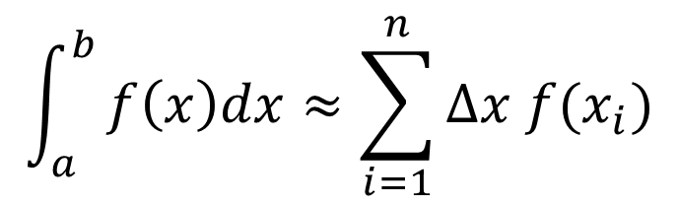
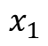
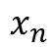
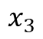
Introducción
$$y$$
$$\int_{a}^{b}{f\left(x\right)dx≈\sum_{i=1}^{n}{∆x f(x_{i})}}$$
$$i=[1 2 3…n]$$
$$x_{1}$$
$$x_{2}$$
$$x_{3}$$
$$x_{n−1}$$
$$x_{n}$$
$$x$$
x$=[0.5 1 1.5…]$
$$a$$
$$b$$

Slide 9

Introducción
$$y$$
$$x$$
$$a$$
$$x$$
$$b$$

Slide 10

Introducción
$$y$$
$$x$$
$$a$$
$$x$$
$$b$$

Slide 11

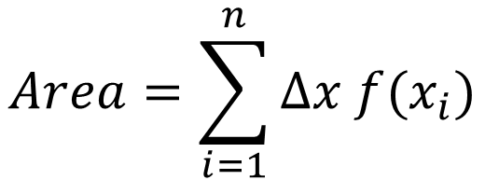
Introducción
$$y$$
$$Area=\sum_{i=1}^{n}{∆x f(x_{i})}$$
$$x$$
$$a$$
$$x$$
$$b$$

Slide 12
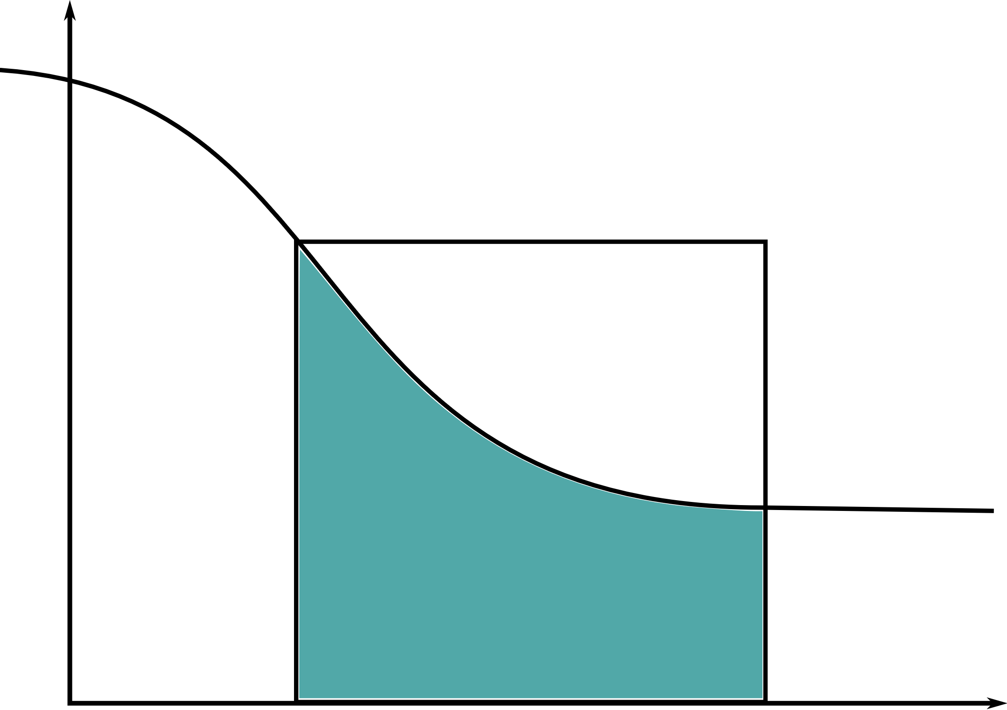

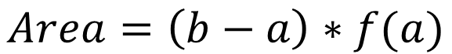
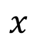

Métodos de integración
$$y$$
$$Area=\left(b−a\right)∗f(a)$$
$$a$$
$$b$$
$$x$$

Slide 13
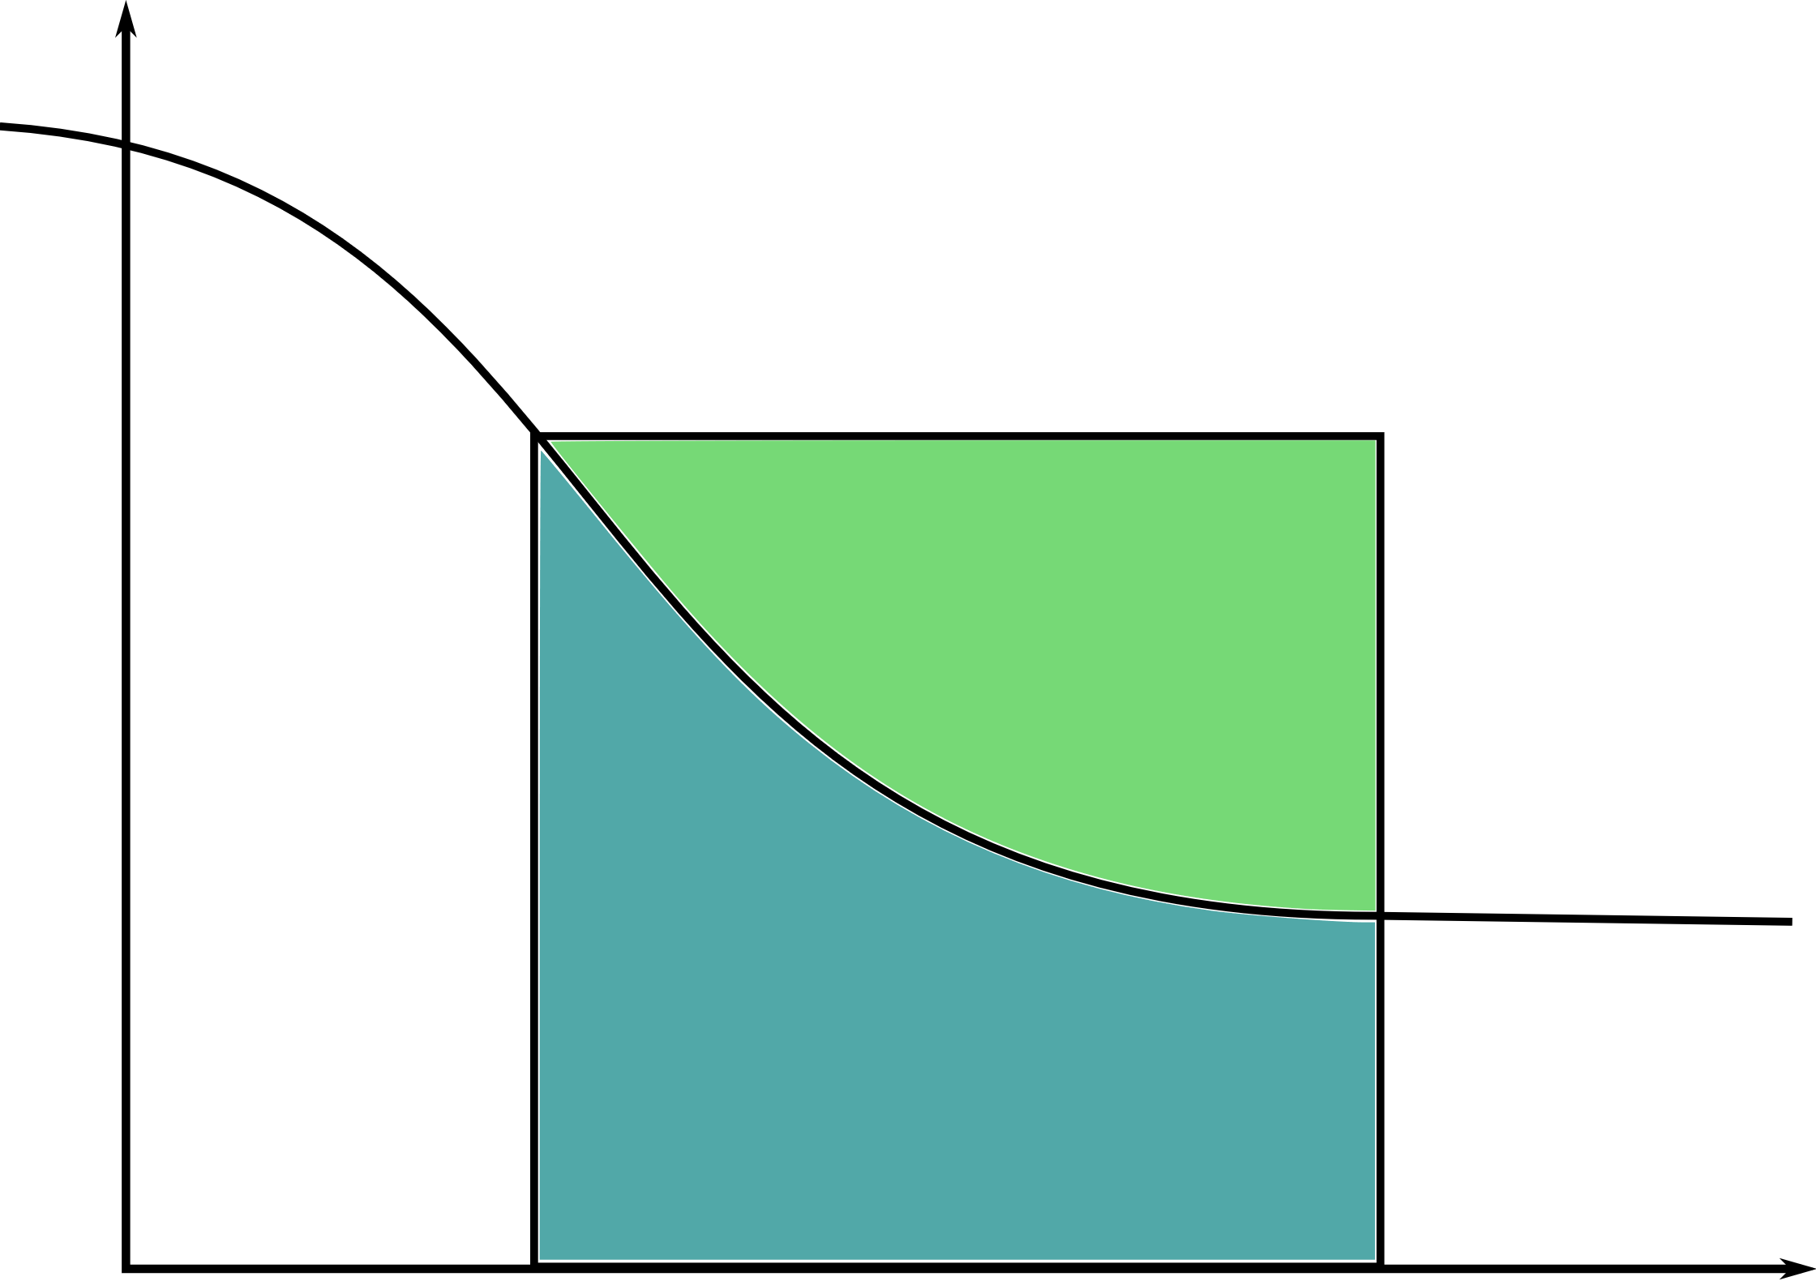

Métodos de integración
$$y$$
$$Area=\left(b−a\right)∗f(a)$$
$$a$$
$$b$$
$$x$$

Slide 14
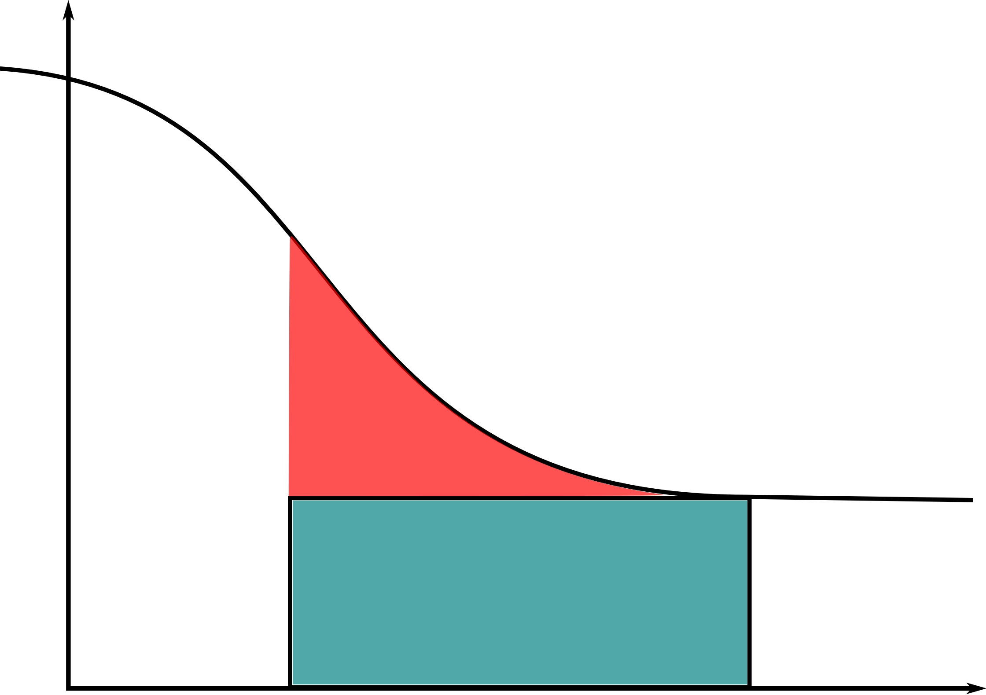

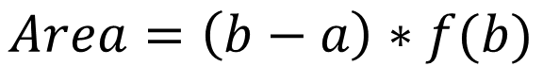
Métodos de integración
$$Area=\left(b−a\right)∗f(b)$$
$$y$$
$$Area=\left(b−a\right)∗f(a)$$
$$a$$
$$b$$
$$x$$

Slide 15
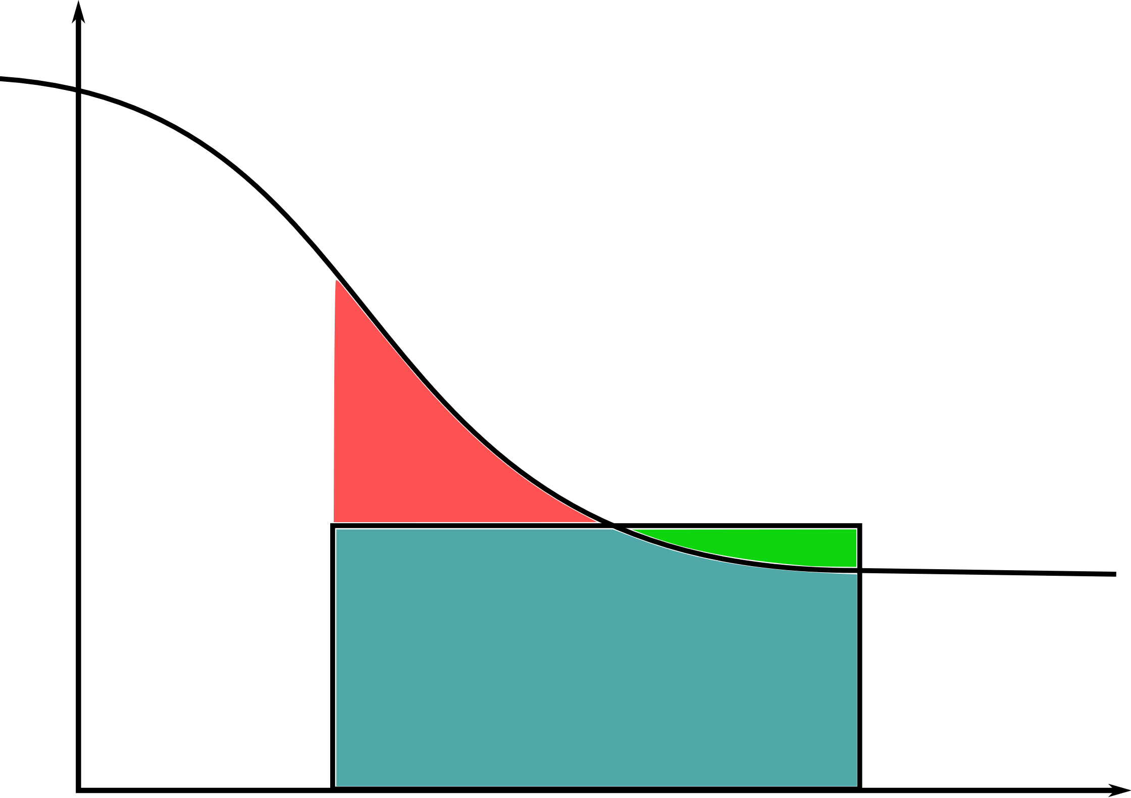
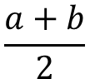
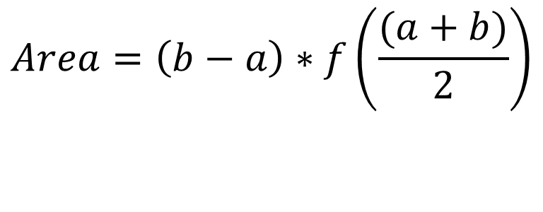
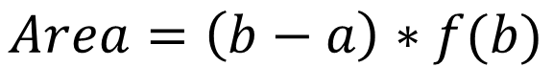
Métodos de integración
$$y$$
$$Area=\left(b−a\right)∗f(b)$$
Método del punto medio
$$Area=\left(b−a\right)∗f\left(\frac{(a+b)}{2}\right)$$
$$a$$
$$\frac{a+b}{2}$$
$$b$$
$$x$$

Slide 16
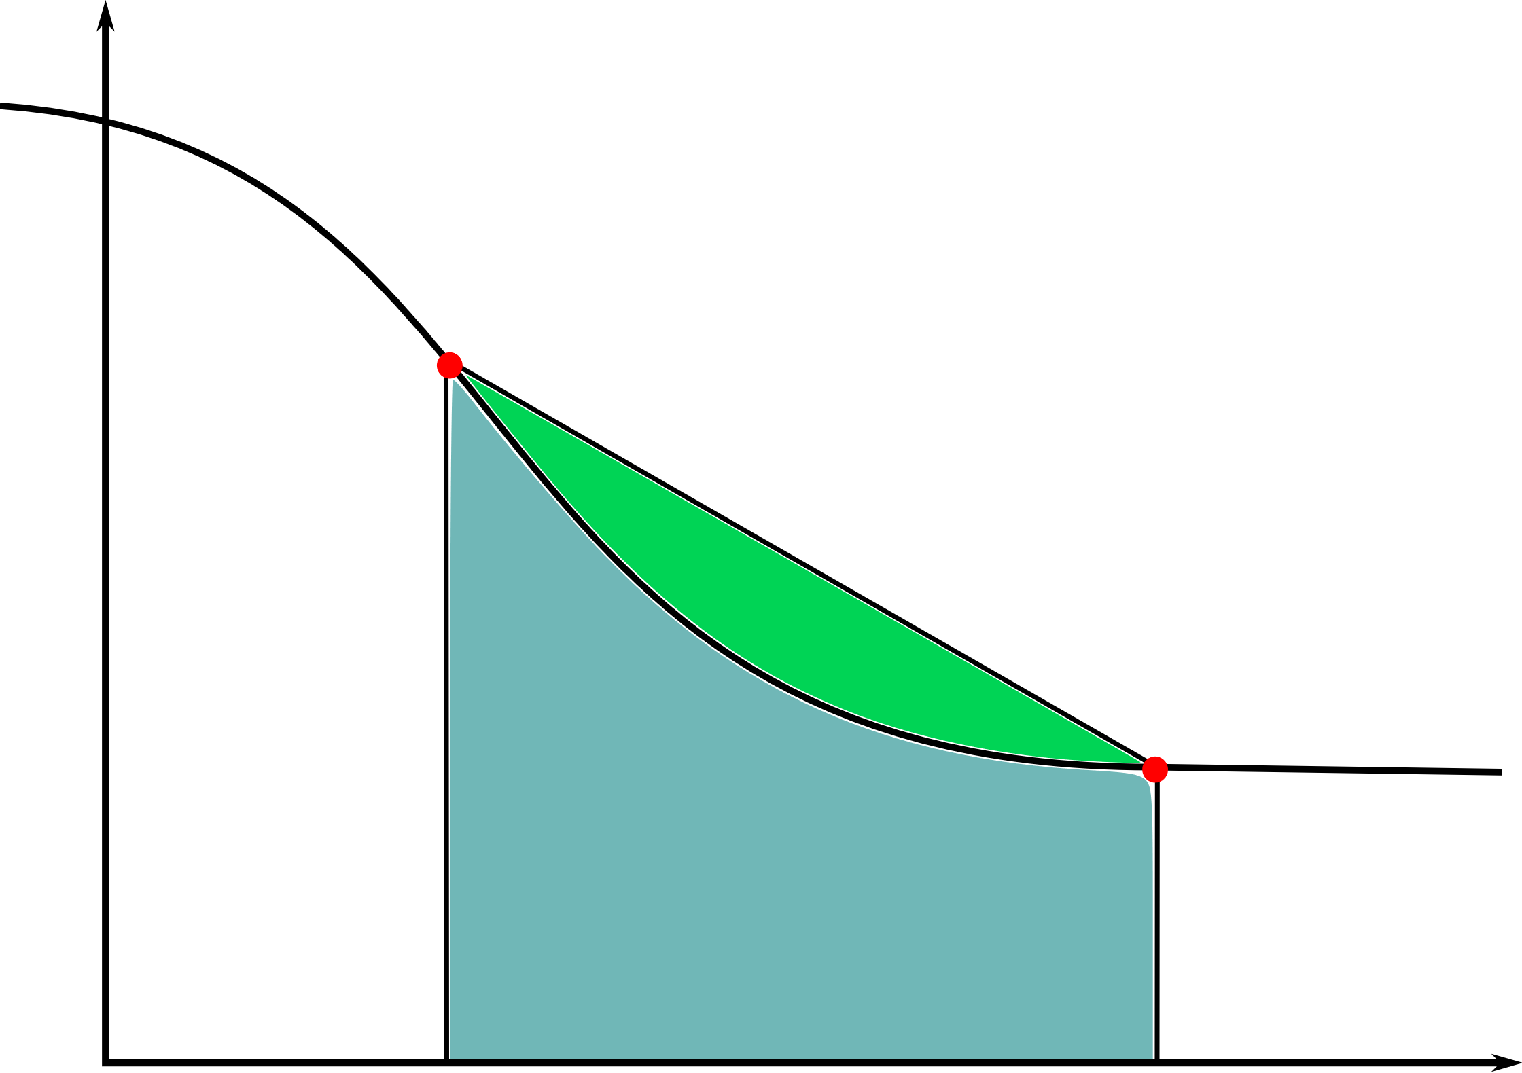
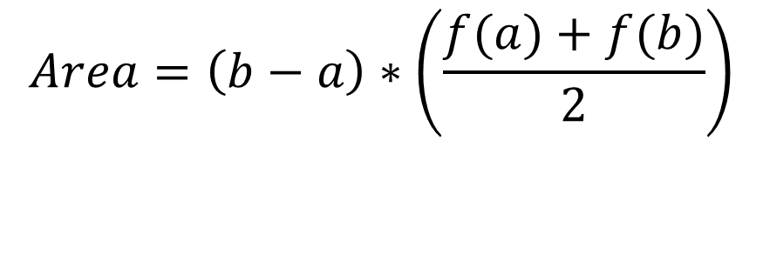
Métodos de integración
Método del trapecio
$$y$$
$$Area=\left(b−a\right)∗\left(\frac{f(a)+f(b)}{2}\right)$$
$$a$$
$$b$$
$$x$$

Slide 17
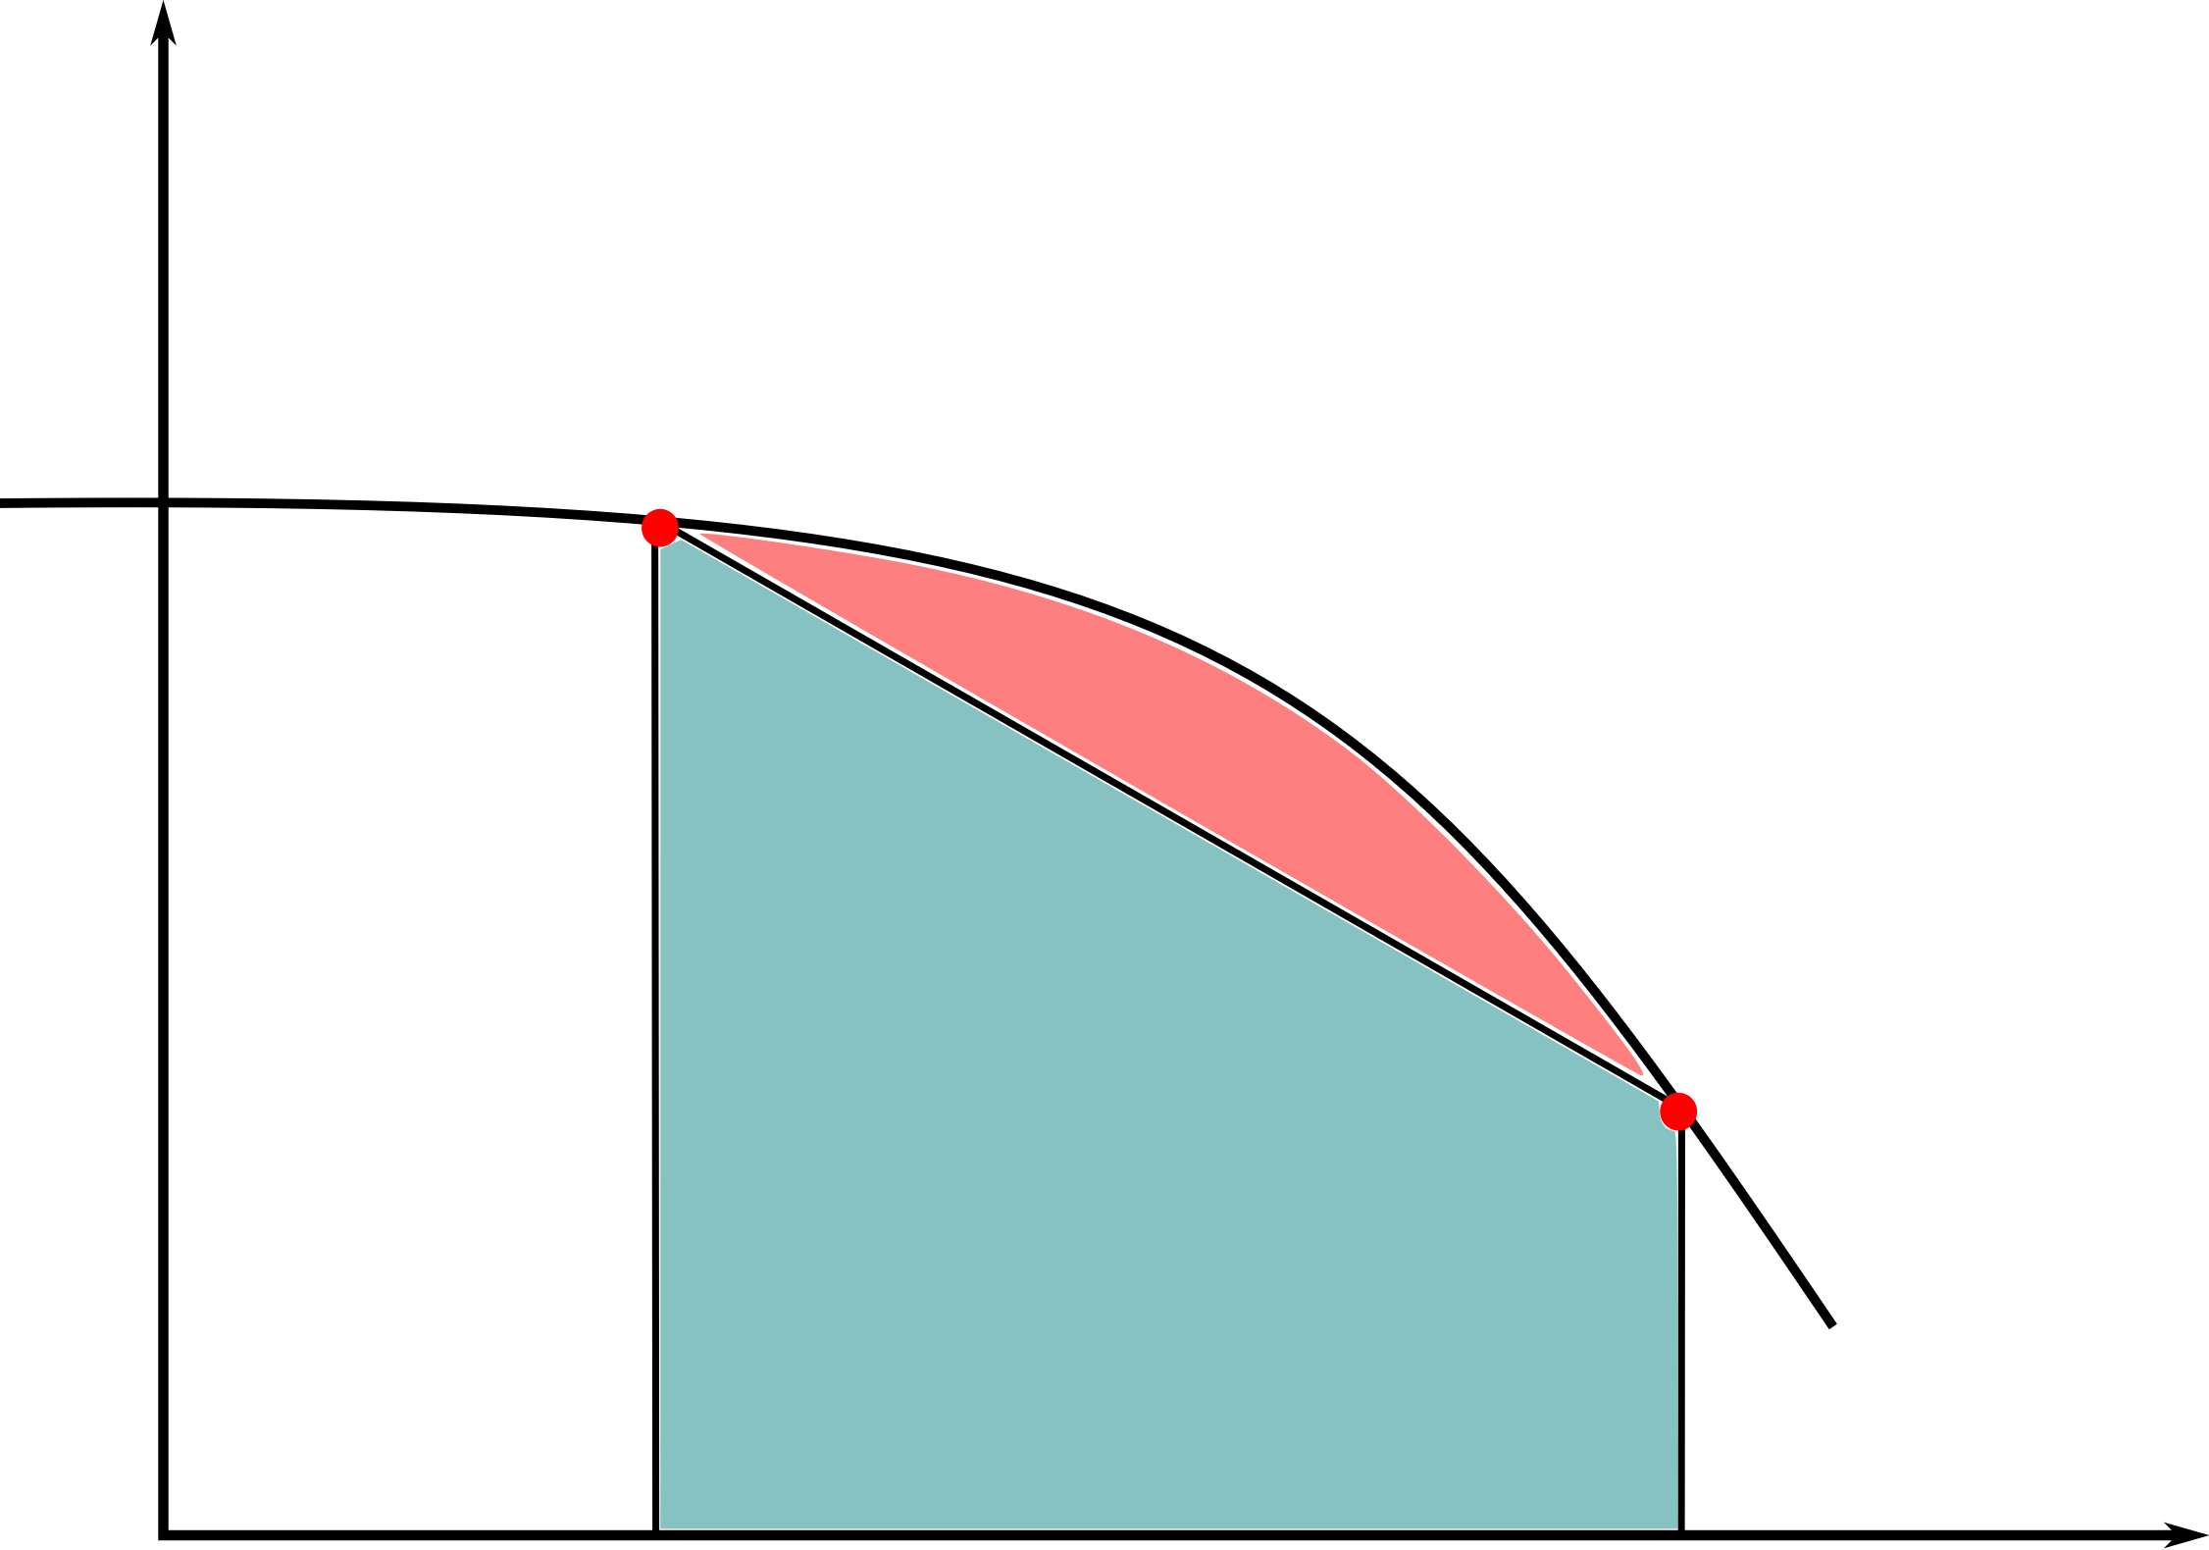
Métodos de integración
Método del trapecio
$$y$$
$$Area=\left(b−a\right)∗\left(\frac{f(a)+f(b)}{2}\right)$$
$$a$$
$$b$$
$$x$$

Slide 18
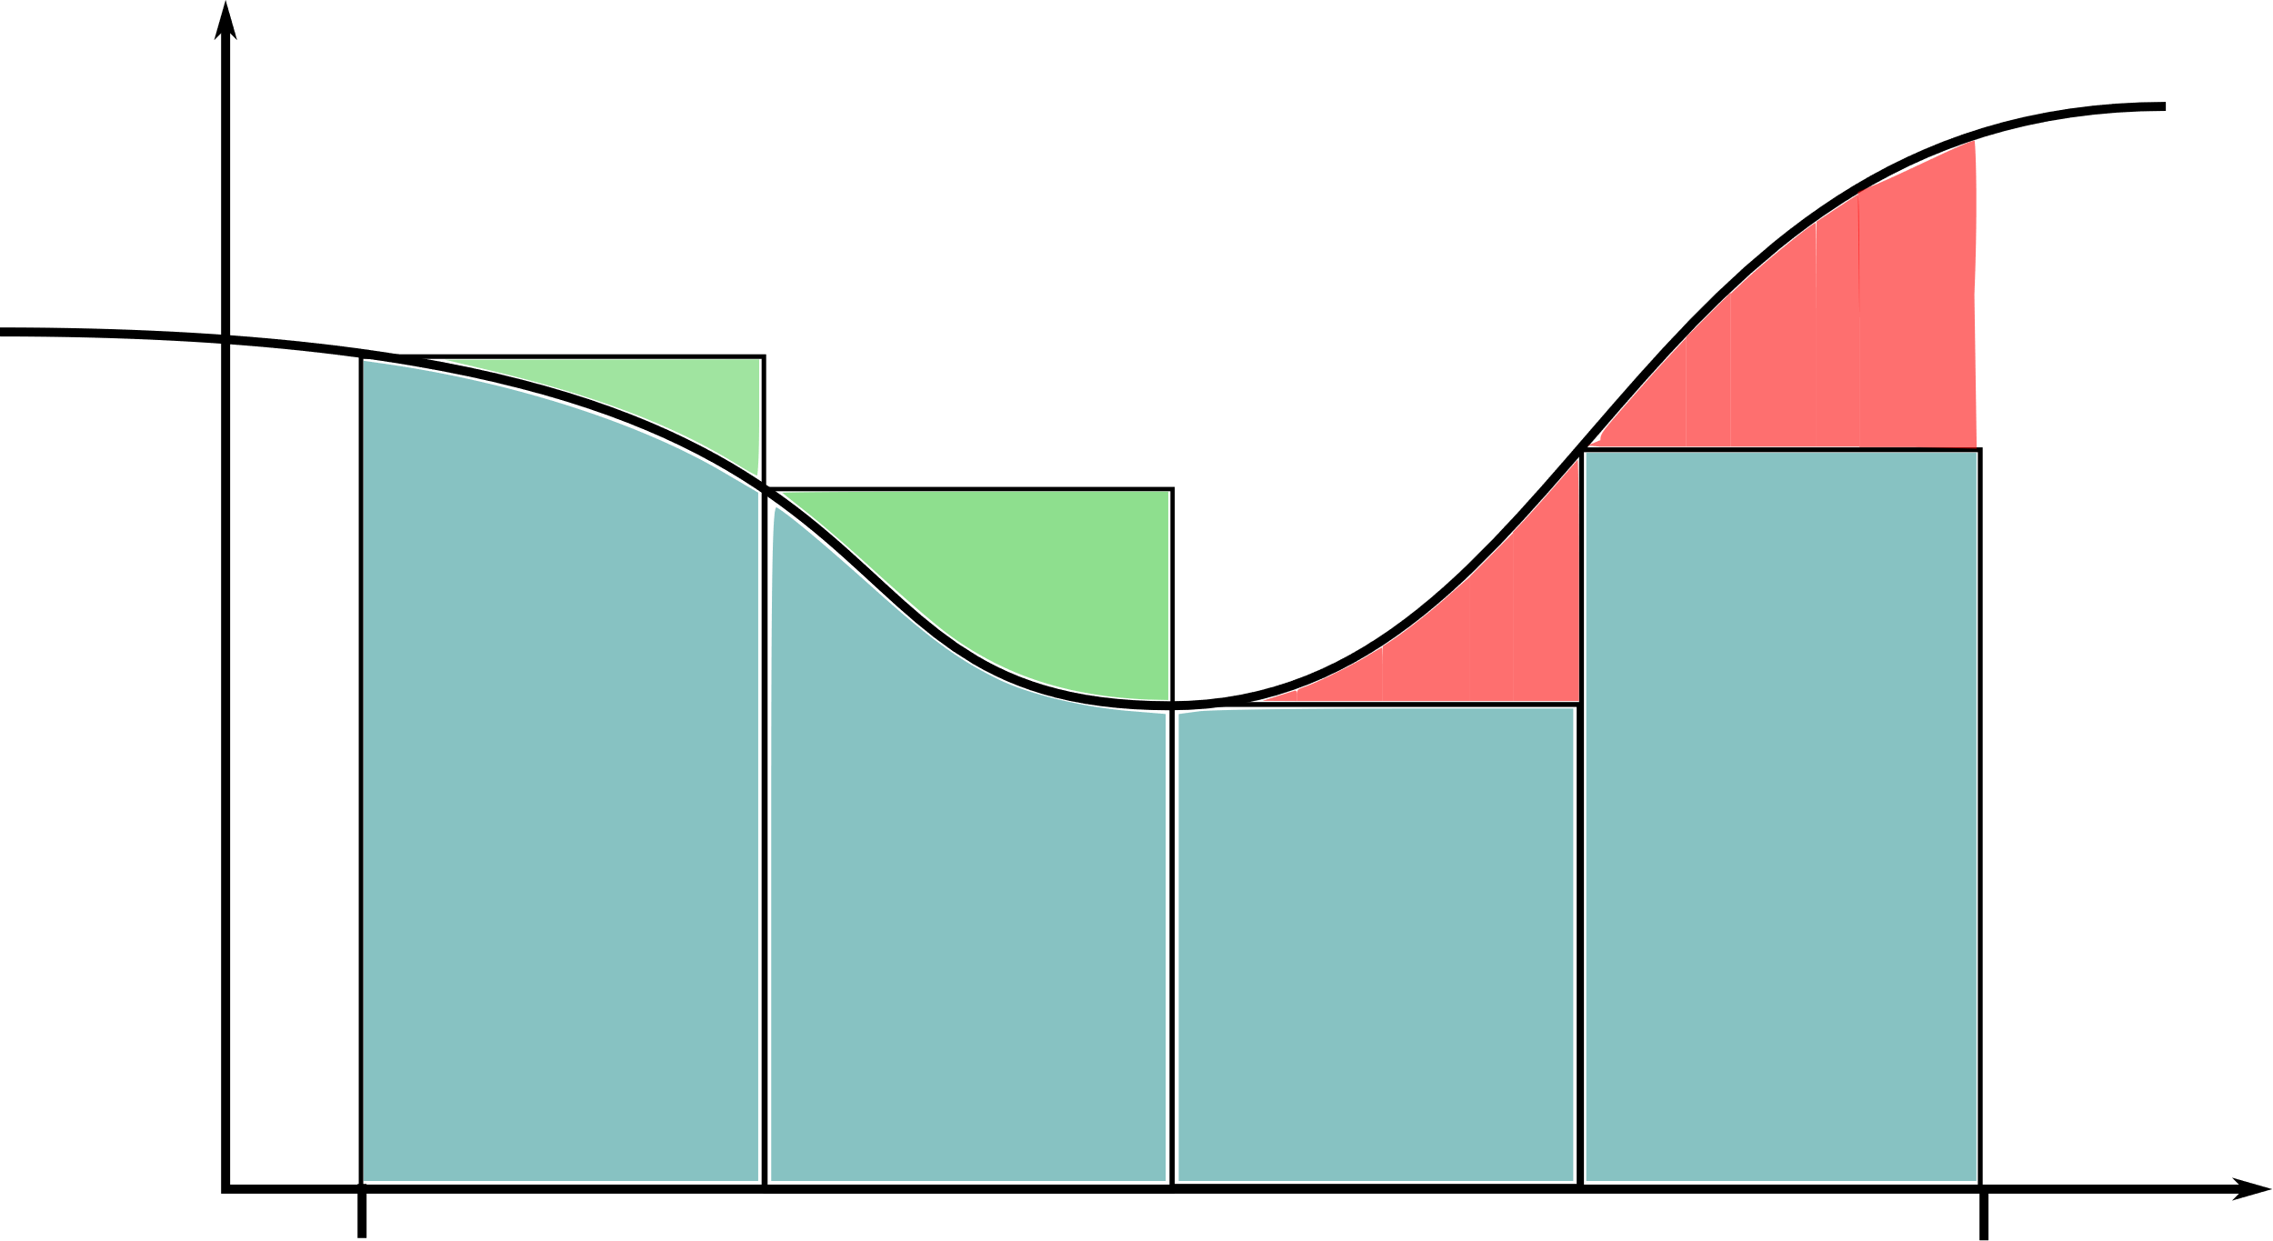
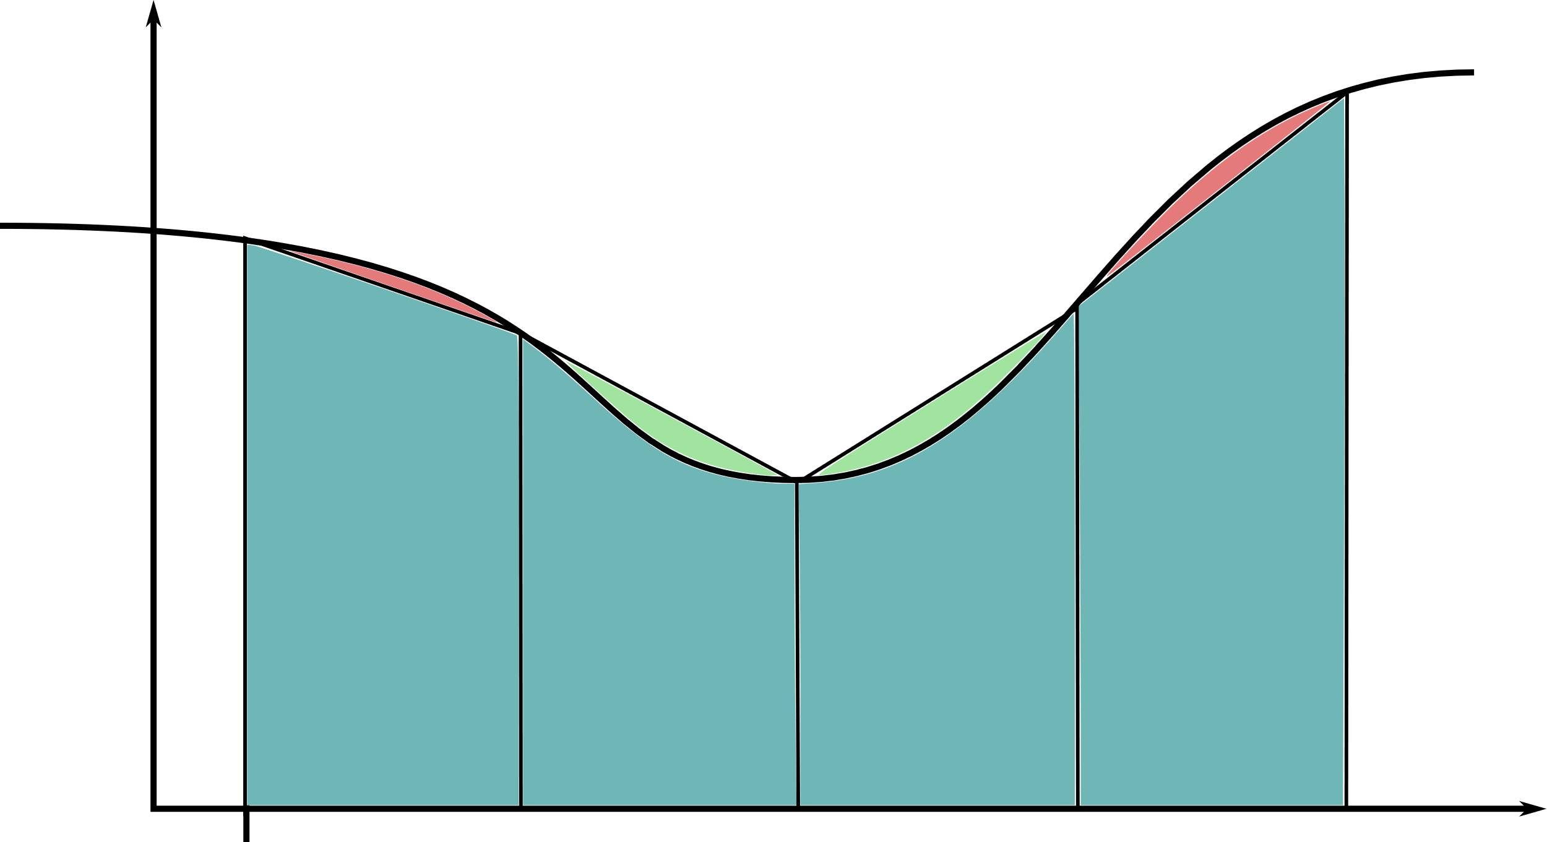
Métodos de integración
Método del trapecio
$$y$$
$$Area=\left(b−a\right)∗\left(\frac{f(a)+f(b)}{2}\right)$$
$$a$$
$$b$$
$$x$$

Slide 19

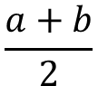
Métodos de integración
$$y$$
$$a$$
$$\frac{a+b}{2}$$
$$b$$
$$x$$

Slide 20
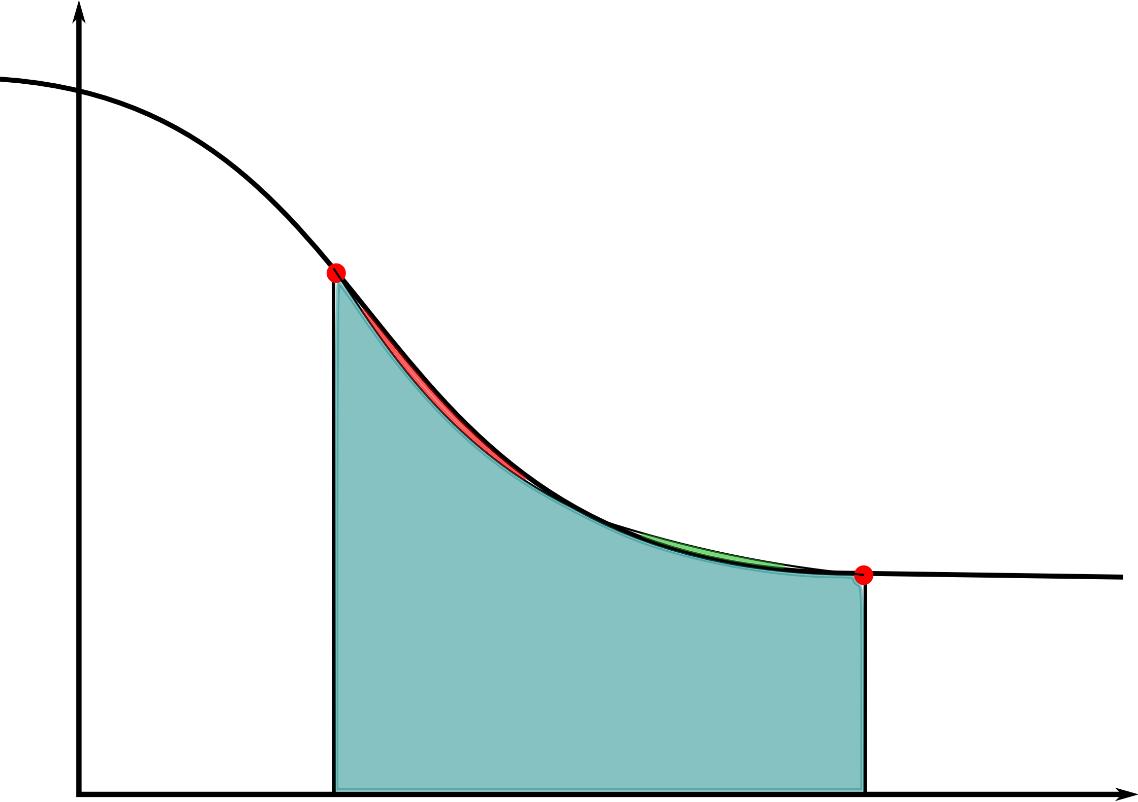
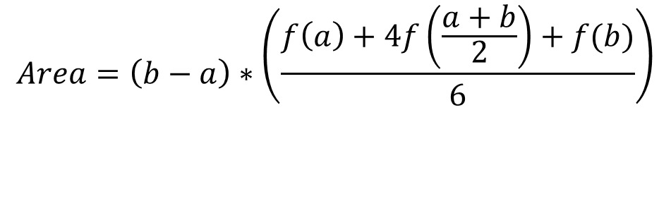
Métodos de integración
$$y$$
Método del Simpson 1/3
$$Area=\left(b−a\right)∗\left(\frac{f\left(a\right)+4f\left(\frac{a+b}{2}\right)+f(b)}{6}\right)$$
$$a$$
$$\frac{a+b}{2}$$
$$b$$
$$x$$

Slide 21
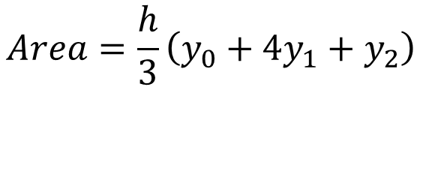
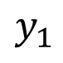

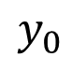
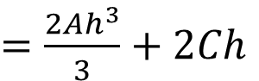
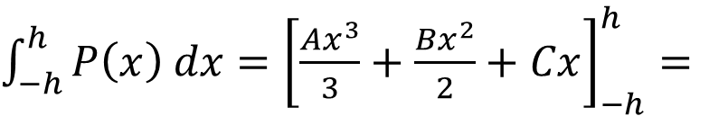


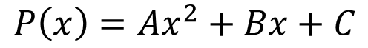
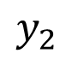
Métodos de integración
$$y$$
Método del Simpson 1/3 (Demostración)
$$Area=\frac{h}{3}\left(y_{0}+4y_{1}+y_{2}\right)$$
$$y_{0}$$
$$P\left(x\right)={Ax}^{2}+Bx+C$$
$\int_{−h}^{h}{P\left(x\right) dx}={\left[\frac{{Ax}^{3}}{3}+\frac{{Bx}^{2}}{2}+Cx\right]}_{−h}^{h}=$
$$y_{1}$$
$$y_{2}$$
$=\frac{{2Ah}^{3}}{3}+2Ch$
$$−h$$
$$0$$
$$h$$
$$x$$

Slide 22

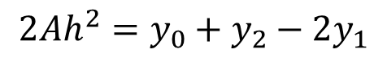
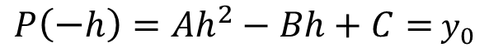





Métodos de integración
$$y$$
Método del Simpson 1/3 (Demostración)
$$P\left(x\right)={Ax}^{2}+Bx+C$$
$Area=\frac{{2Ah}^{3}}{3}+2Ch$
$$y_{0}$$
$$P\left(h\right)={Ah}^{2}+Bh+C=y_{2}$$
$$+$$
$$y_{1}$$
$P\left(−h\right)={Ah}^{2}−Bh+C=$ $y_{0}$
$$y_{2}$$
$$2{Ah}^{2}+2C=y_{0}+y_{2}$$
$$2{Ah}^{2}=y_{0}+y_{2}−2C$$
$$−h$$
$$h$$
$$x$$
$$2{Ah}^{2}=y_{0}+y_{2}−2y_{1}$$
$$0$$

Slide 23






Métodos de integración
$$y$$
Método del Simpson 1/3 (Demostración)
$Area=\frac{{2Ah}^{3}}{3}+2y_{1}h$
$Area=\frac{{2Ah}^{3}}{3}+2Ch$
$$2{Ah}^{2}=y_{0}+y_{2}−2y_{1}$$
$$y_{0}$$
$Area=\frac{h}{3}{2Ah}^{2}+\frac{h}{3}6y_{1}$
$$y_{1}$$
$Area=\frac{h}{3}(y_{0}+y_{2}−2y_{1}+6y_{1})$
$$y_{2}$$
$Area=\frac{h}{3}(y_{0}+{4y}_{1}+y_{2})$
$$−h$$
$$0$$
$$h$$
$$x$$

Slide 24

Métodos de integración
$$y$$
Método del Simpson 1/3
$Area=\frac{h}{3}(y_{0}+{4y}_{1}+y_{2})$
$$y_{0}$$
$$y_{1}$$
$$y_{2}$$
$$−h$$
$$0$$
$$h$$
$$x$$

Slide 25




Métodos de integración
$$y$$
Método del Simpson 3/8
$$Area=\left(b−a\right)∗\left(\frac{f\left(a\right)+3f\left(\frac{2a+b}{3}\right)+3f\left(\frac{a+2b}{3}\right)+f(b)}{8}\right)$$
$$a$$
$$\frac{2a+b}{3}$$
$$\frac{a+2b}{3}$$
$$b$$
$$x$$

Slide 26

https://public.flourish.studio/visualisation/2476867/
Errores

Slide 27



Integrales dobles
$$\int_{a}^{b}{\int_{c}^{d}{f\left(x,y\right) dx dy}}$$
$$\int_{c}^{d}{\left(\int_{a}^{b}{f\left(x,y\right) dx}\right)dy}$$

Slide 28

Integrales dobles
$$\int_{a}^{b}{\int_{c}^{d}{f\left(x,y\right) dx dy}}$$
$$\int_{c}^{d}{\left(\int_{a}^{b}{f\left(x,y\right) dx}\right)dy}$$

Slide 29

Integrales dobles
$$\int_{a}^{b}{\int_{c}^{d}{f\left(x,y\right) dx dy}}$$
$$\int_{c}^{d}{\left(\int_{a}^{b}{f\left(x,y\right) dx}\right)dy}$$

Slide 30

Integrales dobles
$$\int_{a}^{b}{\int_{c}^{d}{f\left(x,y\right) dx dy}}$$
$$\int_{c}^{d}{\left(\int_{a}^{b}{f\left(x,y\right) dx}\right)dy}$$

